Slide 1


Hvordan sette
sammen
fremtidens styre?
Bergen Næringsråd
3. mai 2024

Slide 2

01
Hvorfor nye styremedlemmer?
02
Hvordan finne de rette?
03
03
Hva trengs av kompetanse?
Tips og anbefalinger

Slide 3
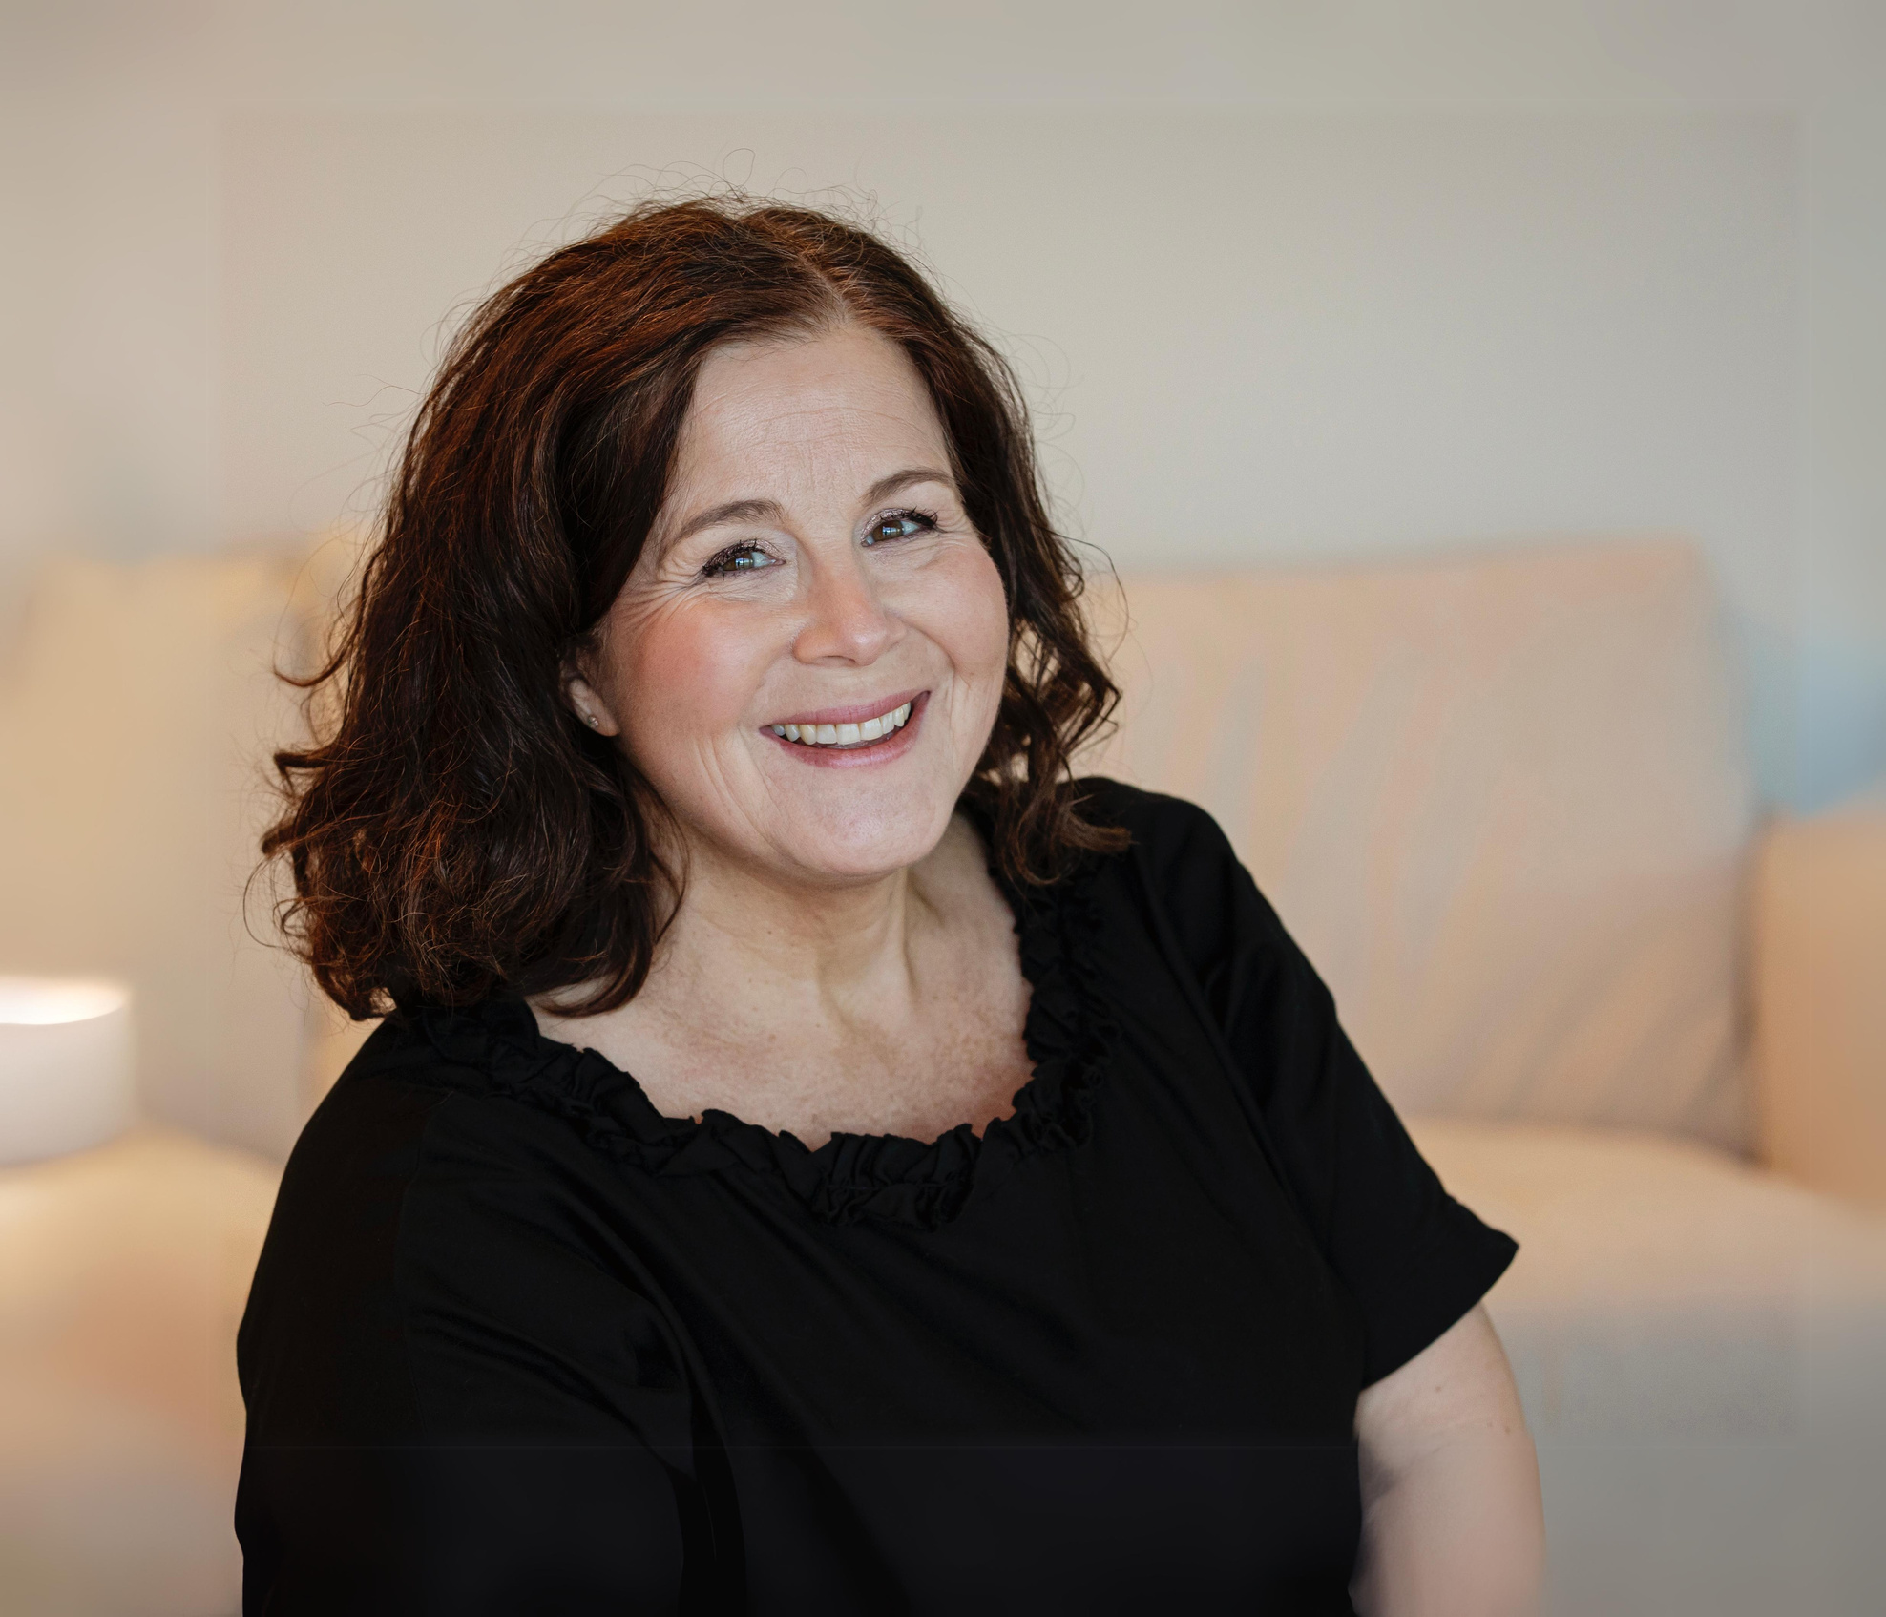
Hege Rødland
Partner og grunnlegger av Matae
20 år som matchmaker, styreentusiast og nå gründer
Fokus på å fornye og forbedre styrene
Bistår familieeide og børsnoterte industri/ investeringsselskap og internasjonale konsern
Evaluerer og rekrutterer til
styrer og toppledergrupper

Slide 4

Matae
.. betyr kompis, omsorg og en partner
som bryr seg
og som utfordrer i beste hensikt
Notes:
Den største utfordringen som ble oftest nevnt i styreundersøkelsen er de mulige komplikasjonene knyttet til AI og ny teknologi. Dette krever transformasjon og kompetanseendringer i styrerommet. Dette innebærer også et økt behov for beredskapstenkning; at styrer må kunne forutse risiko og trene på å håndtere det uforutsatte. Her står teknologiske trusler, som cyberangrep, sentralt.
I henhold til menneskelige ressurser, er det viktig for et styre å tiltrekke og beholde talentfulle medarbeidere, samt å støtte administrasjonen gjennom endringsprosesser. Evnen til å kunne snu raskt, og evnen til å ta kjappe avgjørelser blir viktigere og viktigere. Det nevnes at det også er behov for å engasjere flere kvinner i ledelse og styrearbeid.
Det stilles i tillegg spørsmål rundt et grønt skifte og klimautfordringer. Styrene er nødt til å tilpasse seg endringer i samfunns- og forbrukertrender, og dette øker da behovet for strategisk planlegging og omstilling.

Slide 5
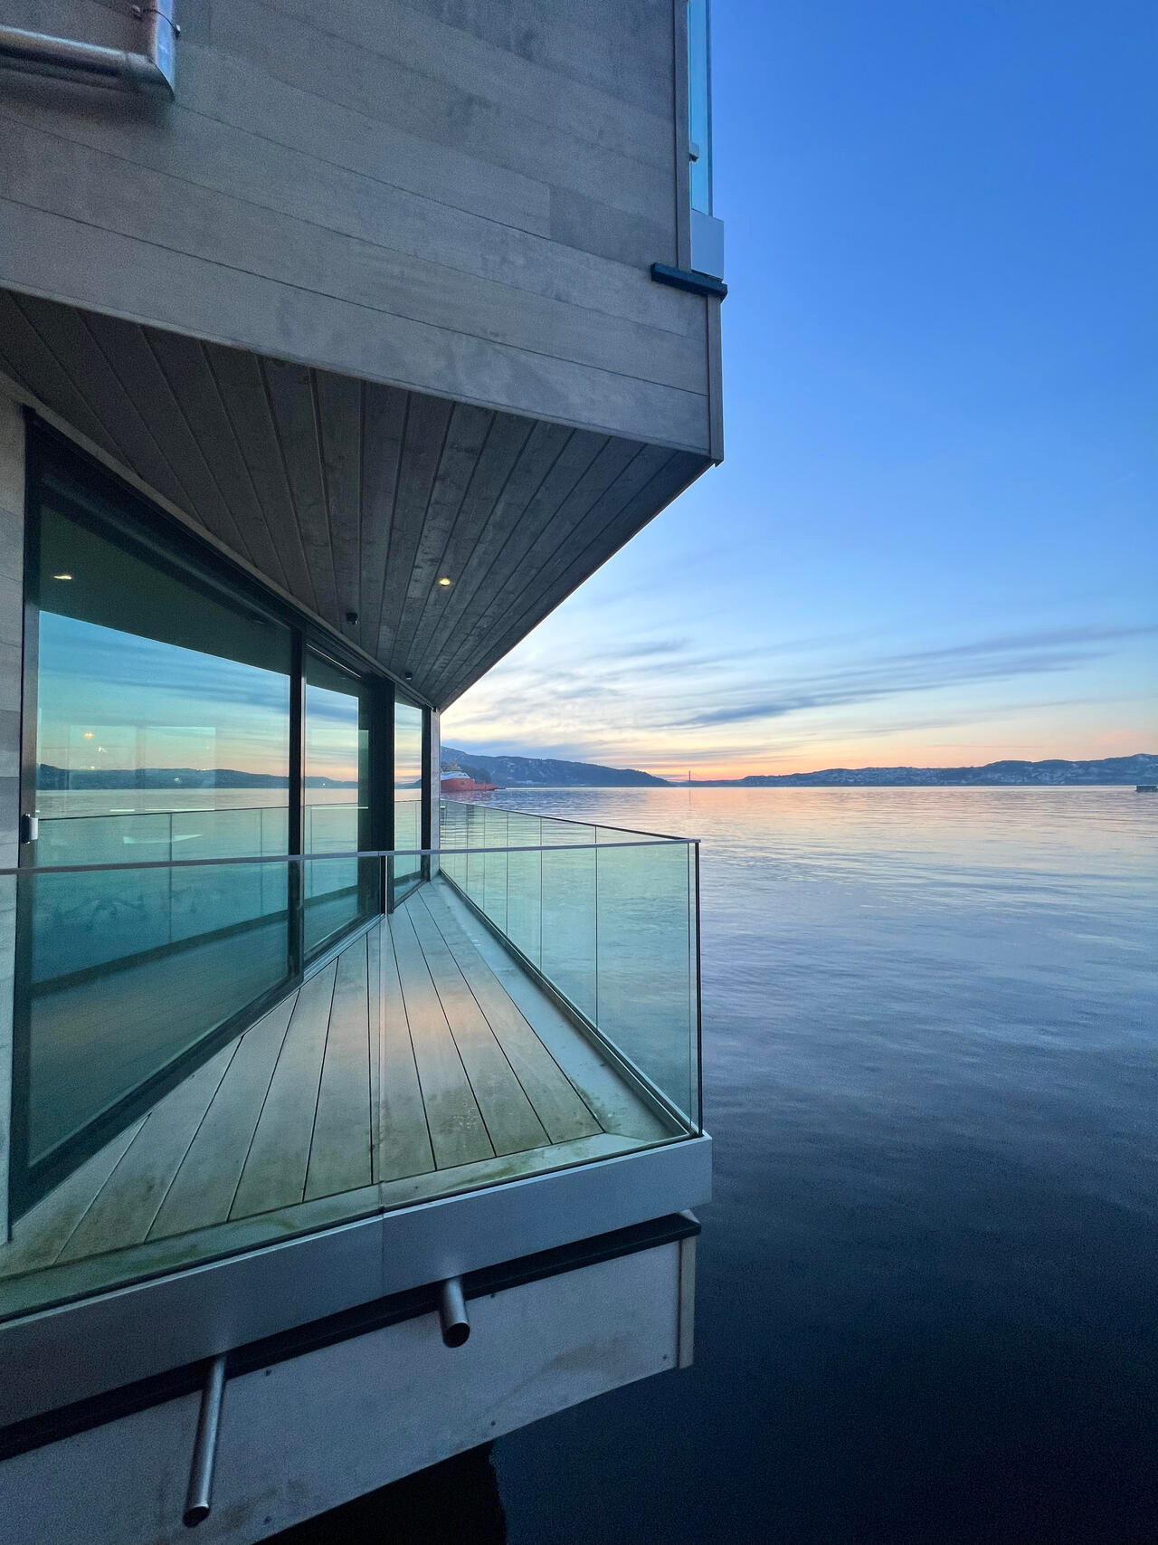
Notes:
2

Slide 6
“Dere fant de styremedlemmene vi ikke visste vi trengte”
– sitat fra kunde

Slide 7
01
Hvorfor nye styremedlemmer?
Notes:
La oss først snakke om hvorfor mangfold i styrerommet er viktig. Selskapene jobber nå aktivt med å fornye og forbedre styrene sine for å holde tritt med de stadige endringene i næringslivet. Det er et travelt marked, hvor selskaper som Matae bistår med å finne de rette profilene som forstår og passer inn i ulike bedrifter.
Den nye loven om kjønnsbalanse har fått mye oppmerksomhet, og med god grunn. Det å bringe inn flere perspektiver, flere "superkrefter", som jeg liker å kalle det, skaper frisk luft i styrene og fører til en mer bevisst tilnærming til selskapets fremtidige utvikling.
Mangfold i styrerommet handler ikke bare om det synlige, som alder, kjønn og etnisitet, men også det usynlige, som bakgrunn, erfaring, kompetanse og personlighet. Det er denne kombinasjonen som gir en god dynamikk og innovativ tenkning i styret.
For ti år siden deltok jeg selv på et styrekurs hvor begge kjønn var representert, og det var en verdifull erfaring. Jeg er ingen fan av separatistiske kurs for kvinner eller menn; hele poenget med mangfold er å lære av hverandre og respektere ulikheter.
[Forskjeller mellom menn og kvinner i styrerommet]
Men la oss ta en titt på om det faktisk er forskjeller mellom menn og kvinner i styrerommet. Studier viser at kvinnelige styremedlemmer ofte kommer bedre forberedt til møtene, stiller flere spørsmål og bidrar til mer grundige diskusjoner og beslutninger.
Det betyr ikke at menn ikke har noe å tilføre; tvert imot. Diskusjonen bør gå begge veier, og det er nettopp det mangfoldet handler om.
Oppsummert er mangfold i styrerommet avgjørende for å få bredere perspektiver, bedre beslutningsprosesser og mer innovasjon. Som Matae bidrar vi til å profesjonalisere rekrutteringsprosessen og finne de rette kandidatene som kan bringe mangfoldet til styrebordet.
La oss fortsette å utfordre etablerte holdninger og forventninger, og jobbe mot en fremtid hvor mangfold i styrerommet ikke bare er et ideal, men en realitet.
Takk for oppmerksomheten.

Slide 8
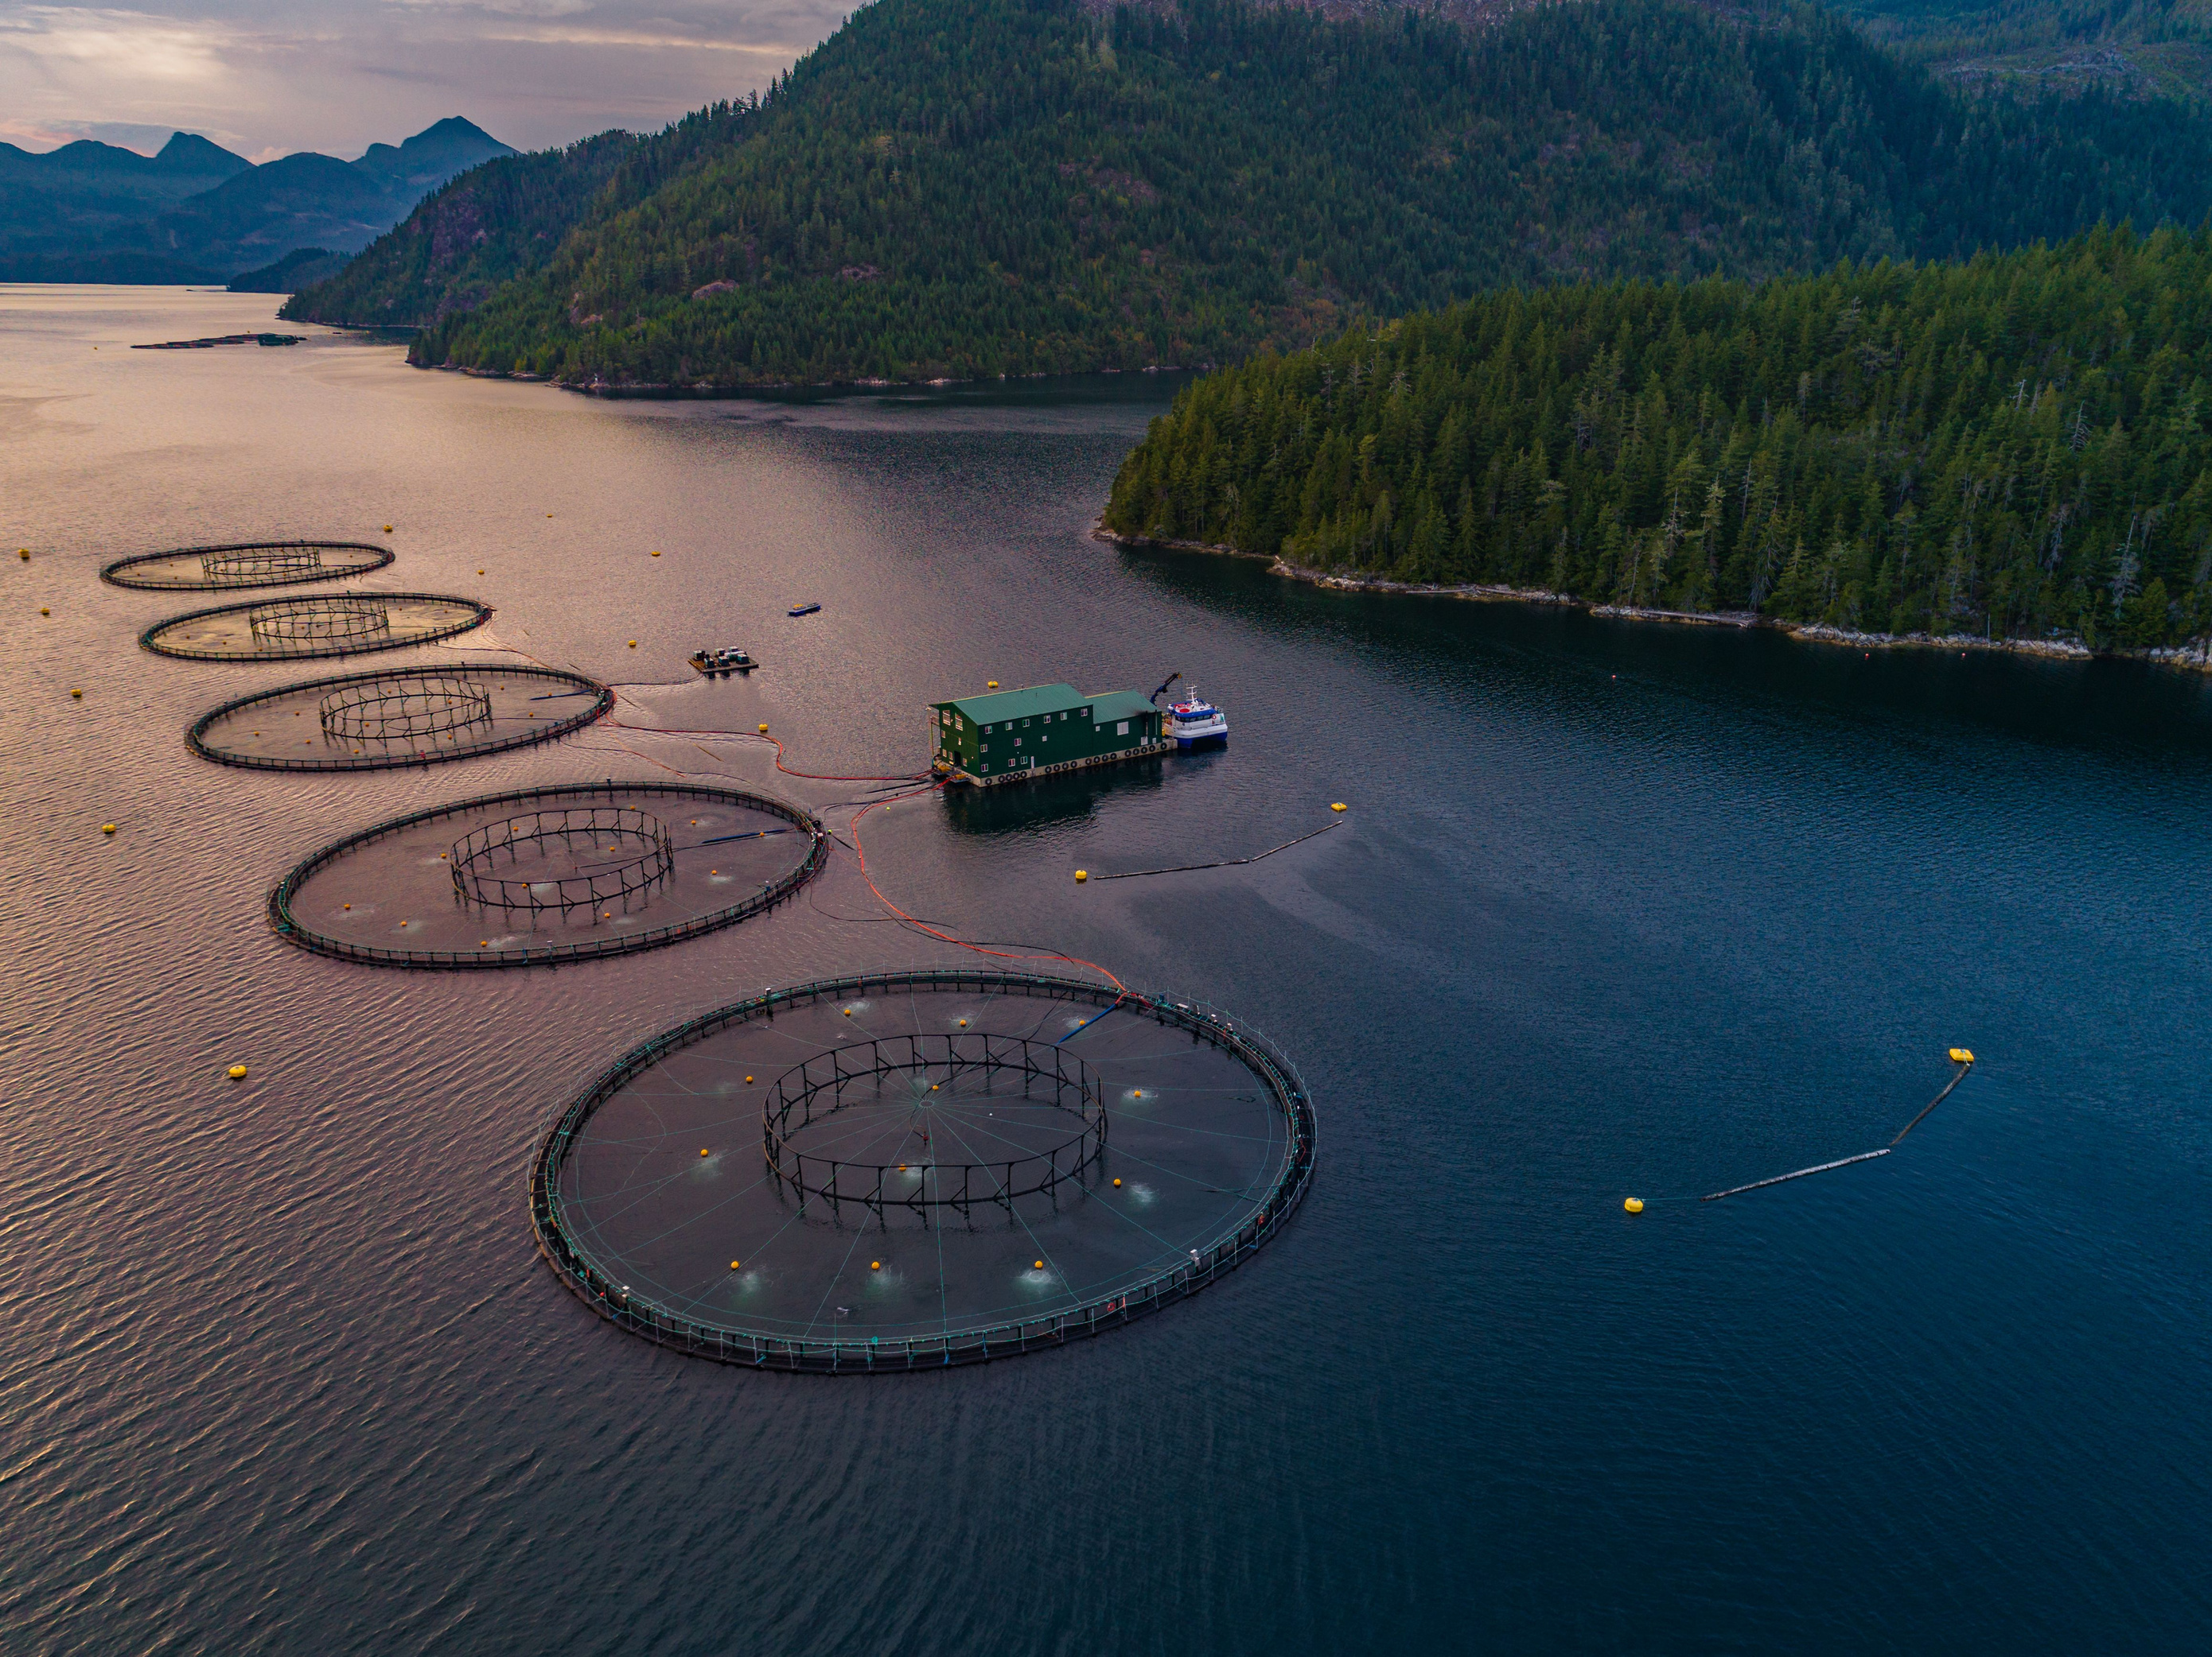

Et slag for mangfold i styrerommet
og hvorfor nye perspektiv trengs

Slide 9

Kjønn
Alder
Etnisitet
Fag
Bransje
På vei mot et mer
fremtidsrettet, profesjonelt
og
verdiskapende styre
Notes:
Mangfold i styrerommet- mer enn bare kvinner og menn
MANUS:
Slå et slag for MANGFOLDET i styrerommet ved å utfordre etablerte holdninger og forventninger ( til kvinner og menn)
- Hvordan lykkes med mangfold i styrerommet?
Sammensetting og dynamikk.
1. Presentasjon av deg selv.
Hei jeg heter Hege er matchmaker og styreentusiast. Jeg hjelper eiere og valgkomiteer med sette sammen styrer som kkape verdier for aksjonærene – og for samfunnet.
Tid: maks 1,30 minutt.
2. Mål i kveld: Slå et slag for MANGFOLDET og hvorfor nye perspektiv trengs. Gi et lite innblikk i hvordan selskapene nå jobber for å fornye og forbedre styrene for å være i takt med de stadige endringene som næringslivet står overfor.
Det er mange styrer som har fått det travelt med å sikre seg de beste og mest relevante styremedlemer. Vi i Matae har også fått det travelt med å hjelpe med å styreprofiler som forstår og passer inn i de ulike selskapene. Vi er enige i at den nye loven om kjønnsbalanse er nødvendig. At intensjonen var god. Og at den får mange positive bieffekter som - flere superkrefter inn i styrene.
På samme måte som at røykeloven var viktig for folkehelsen. Den gang da den ble innført i 2004 var det ramaskrik og rabalder. Nå er folk bare takknemlig for frisk luft på utesteder. Sånn tror jeg det vil bli også med denne loven -ny frisk luft inn i styrene.
En av effektene vi ser et at styrene får et mer bevisst forhold til hva det kan gjøre for selskapet fremtidige utvikling.
- [ ] Som at styrene nå er begynt å jobbe mer strategisk for eiernes interesser, og ikke bare er en kontrollfunksjon som ser i bakspeilet og går gjennom referatet fra forrige møte.
- [ ] At styreevalueringene ikke bare handler om å svare raskt på et skjema om de er fornøyde med seg selv og administrasjonen.
- [ ] Men at det nå handler mer om mulighetene fremover og hva selskapet står overfor av ulike problemstillinger som digitalisering, nye internasjonale regelverk, kriser, krig og lignende.
- [ ] Det er så mange aspekter å ta stilling til fremover som gjør at det trengs helt andre kompetanser og personligheter inn i styrene enn tidligere, når det holdt med en jurist eller økonom for å kontrollere at ting gikk greit for seg.
- [ ] Og at det Ikke lenger en farbar vei å håndplukke bekjente og satse på «sikre» kort du vet hvem er.
Tid: Maks 1, 30 minutter
3. Mangfold i styrerommet:
Jeg gikk på styrekurs for ti år siden, og veldig glad for at det var med begge kjønn. Lærte verdien av å skrive eksamen med folk som hadde ulik bakgrunn og perspektiv enn meg. Derfor er Ikke jeg fan av trenden om å lage egne styrekurs for kvinner eller menn for den saks skyld;-)
Hele poenget med mangfold er jo å lære av , være nysgjerrige på hverandre og respektere ulikhetene.
Nysgjerrighet, undring og mot blir ofte nevnt som det som gjør en forskjell på om styret et er et godt kollegiet eller ikke.
Vi er heldige som har bevisste eiere og styrer som kunder:
De er opptatt av å diskutere hvordan man kan skape velfungerende, inkluderende styrer der mangfold blir verdsatt.
Flere av de har opplevd selv at det er en sammenheng mellom mangfold i styret og økt konkurransekraft og bedre lønnsomhet
DET SYNLIGE MANGFOLDET er en ting med: alder, kjønn og etnisitet, men det USYNLIGE MANGFOLDET med bakgrunn, erfaring, kompetanse og personlighet blir viktigere å ta med i beregningen for å få til en god dynamikk og nytenkende arbeid i styret.
Mer MANGFOLD innebærer ofte også å tørre å gi plass til de som tør å stille de ubehagelige spørsmålene og som tenker helt annerledes enn resten.
Det var ikke alltid sånn for 10-15 år siden og mange steder er det fortsatt en gammeldags holdning til hvilke saker som skal stå på agendaen og ikke. Hvorvidt styret er en kontrollinstans eller en strategisk kapasitet som setter retning og fart på administrasjonen. Om styrene med bare menn eller kvinner fungerer annerledes enn de balanserte.
Tid: Maks 1,30 minutter
4. Forskjell på menn og kvinner i styrerommet
Men OK. Er det forskjell på menn og kvinner i et styrerom? Og hvordan kan menn få glede av flere kvinner inn i styrene?
Vi har gjort noen observasjoner de siste årene i tillegg er det er også gjort mange studier på dette.
1. Kvinnelige styremedlemmer kommer godt forberedt til styremøter – og har derfor også med seg flere spørsmål som gir grunnlag for gode diskusjoner.
2. Kvinner har ofte mindre problemer med å erkjenne at de ikke vet eller mangler svar. Det skaper en atmosfære i styrerommet som åpner for spørsmål og diskusjoner om temaer og problemstillinger som ellers ikke ville blitt diskutert.
3. Kvinner stiller oftere mer dyptgående spørsmål og søker å kaste lys over alle utfordringer og problemer som kan dukke opp i en styresak. Det kan føre til mer nyanserte og opplyste styrediskusjoner.
Konklusjonen er at kvinner i styrerommet øker kvaliteten på diskusjonene og på beslutningene et styre fatter.
Hva kvinner kan lære av menn i et styret er selvfølgelig masse

Slide 10
02
Hvordan finne de rette styremedlemmene?

Slide 11


Veien til nye styremedlemmer
1
2
3
4
Innsikt
og rett bestilling
Vurdere og anbefale
Følge opp
Finne og motivere
...til en ambisiøs suksessprofil og søkestrategi
...det rette styre-medlemmet
...de beste kandidatene

Slide 12
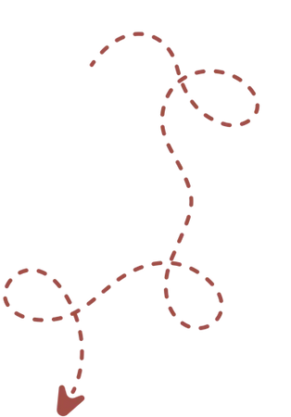








Hvordan er styret i dag og
hva skal det lykkes med?
Utfordringer
Ambisjoner
Suksessfaktorer
  Hvilke utfordringer, problemstillinger og dilemma bør selskapet ta stilling til de neste årene?
  Hvor bør listen legges?
  Hvilken erfaring, innsikt og personlighet trengs for å kunne bidra effektivt inn i styret?
  Rett kompetanse
  Rett rolleforståelse
  Rett ambisjonsnivå
  Rett motivasjon for vervet og selskapet

Slide 13

Hva er de største utfordringene?
  Omstilling (Gass/brems?)
  Rett kompetanse, kapasitet og habilitet
  Rett dynamikk
Notes:
Den største utfordringen som ble oftest nevnt i styreundersøkelsen er de mulige komplikasjonene knyttet til AI og ny teknologi. Dette krever transformasjon og kompetanseendringer i styrerommet. Dette innebærer også et økt behov for beredskapstenkning; at styrer må kunne forutse risiko og trene på å håndtere det uforutsatte. Her står teknologiske trusler, som cyberangrep, sentralt.
I henhold til menneskelige ressurser, er det viktig for et styre å tiltrekke og beholde talentfulle medarbeidere, samt å støtte administrasjonen gjennom endringsprosesser. Evnen til å kunne snu raskt, og evnen til å ta kjappe avgjørelser blir viktigere og viktigere. Det nevnes at det også er behov for å engasjere flere kvinner i ledelse og styrearbeid.
Det stilles i tillegg spørsmål rundt et grønt skifte og klimautfordringer. Styrene er nødt til å tilpasse seg endringer i samfunns- og forbrukertrender, og dette øker da behovet for strategisk planlegging og omstilling.

Slide 14
03
Hva trengs av kompetanse?

Slide 15


Hva trengs av kompetanse?
  Erfarne styreledere med kapasitet
  Klokskap og tydelighet
  Bestillerkompetanse
  Innsikt i trender og nettverk
  Interkulturell forståelse
  Endringsledelse og innovasjonskompetanse
Notes:
irsebærtrær symboliserer rikdom og fremgan og
Kina betyr det ungdom

Slide 16

Hva trengs av kompetanse?
  Forretningsutvikling
  Risiko
  Investering
  Teknologi
  Organisasjon/omstilling
  Bærekraft
  Merkevare
  Globale markedet
  Annet ?
Notes:
FAG
Finansiell
Må kunne snakke i tall, ikke bare i ord
Kunne ha en mening om: kapitalstruktur, økonomisk situasjon, kontantstrømmene og risikorammene
Tilleggskompetanse:
Risikovurderinger
Cyber
Investeringer
Juridisk
Teknologisk forståelse
Verdikjedekompetanse
ESG
Internasjonal
Omstilling
FORRETNING
Strategi
Må kunne oversette tallene til strategi og tilbake igjen?
Forstå trender og eksterne realiteter
Når tallene stemmer går diskusjonen over på
de nye forretningsmodellene
Fra 5 års strategiplaner til kvartals intervaller
Råd:
Forstå hva virksomheten gjør og hvordan de gjør det
Forstå hvordan forretnings-modellen passer inn i den overordnede strategien og i driften av selskapet
Identifiser områder der du kan forbedre virksomheten
Se hvilke endringer som kan ha en positiv eller negativ innvirkning på verdien av firmaet
FOLK
Relasjonell- og solid rolleforståelse
Uredd, granskende, oppmuntre og gi råd
Stakeholder management
Tydelig balanse på bidrag/påfyll
Kulturell
Skape et miljø med åpenhet og tillit slik at ledelsen innrømmer hvis noe ikke går så bra, og søker styrets råd og veiledning om hvordan det skal fikses
Råd: Fokuser på hvordan du kan tilføre mest verdi.
Hvilken styrerolle trives du best i? Kontrolløren, utvikleren...
5

Slide 17
04
Tips og anbefalinger

Slide 18
Tips og anbefalinger
Respondentenes råd til de som ønsker å posisjonere seg for styreverv
Vit hva du er god på og våg å dyrke det
Utvid nettverket -
let i andre nettverk enn ditt eget
By på deg selv - vær uredd og anta intet
Ny kunnskap
vær nysgjerrig
Velg med omhu
Notes:
Gjerne kartlegg hvilken vei du ønsker å gå, og i hvilke næringer du kan tenke deg styreverv. Gjerne begynn i det små og opparbeid deg derfra.
Bevisstgjør overfor deg selv hvilke områder som er viktige for deg, for å deretter sette søkelys på nettverket innenfor gitt område. Et lite triks her er å delta på kurs eller nettverkssamlinger.
Her er det viktig å synliggjøre deg selv, i tillegg til å tydelig vise hvilke kompetanser du besitter og hva du kan bidra med i styret. By på deg selv, uten å forvente å få noe tilbake.
Kan være lurt å ha grunnleggende kompetanse innenfor økonomi og økonomistyring. I tillegg til dette kan det være lurt å ha ledererfaring på CVen, for å øke sjansene for å få styreverv.
Velg styreverv som er i tråd med dine ferdigheter og ambisjoner, samt å være selektiv og ansvarsbevisst når det gjelder å akseptere verv. Sett deg så godt du kan inn i virksomheten før du starter.

Slide 19

Matae kobler styremedlemmer
med vilje og evne
til å skape resultater - over tid

Slide 20



Slide 21
Hvordan posisjonere deg til styreverv?
Vis at du
KAN
  Lag en treffsikker styre-cv som viser kompetansen og resultatene dine:
  STAR-modellen
  Finn din nisje
  Attraktiv kompetanse nåBIZ/TECH, ESG, INVESTERING, RISIKO
Vis at du
VIL
  Bruk nettverket og skap tillit – be om råd - hjelp til der du kan
  Finn de styrene der du kan gjøre en forskjell
  Start i det små
  Bygg nettverk
  Hips og fremsnakk andre
Vis
RELEVANS
  Vis at du forstår
  En utfordrer og vennlig rebell – still de ubehagelige spørsmålene
  Rolle- og virksomhetsforståelse
  Ambisjon
  Motivasjon

Slide 22
Hvordan styrke din styrekompetanse?
Fag
Folk
Forretning
Finansiell
  Ta ansvar for din egen P&L
  Vær tett på verdiskapingen
  Forstå eiendeler, investeringer, kontantstrømmer og topp/bunnlinjen
Styrk din tilleggskompetanse:
  Finn din nisje
  Se og lær av de du anser som eksperter
  Sørg for at du muliggjør suksess for andre i teamet ditt og utover
Relasjonell og solid rolleforståelse
  Fokuser på hvordan du kan tilføre mest verdi.
  Hvilken styrerolle trives du best i? Kontrolløren, utvikleren...
Kulturell
  Bli med på tvers av funksjonelle, bransje- og tverrkulturelle grupper
Strategi
  Forstå hva virksomheten gjør og hvordan de gjør det
  Forstå hvordan forretnings-modellen passer inn i den overordnede strategien og i driften av selskapet
  Identifiser områder der du kan forbedre virksomheten
  Se hvilke endringer som kan ha en positiv eller negativ innvirkning på verdien av firmaet

Slide 23
Etterspurt verdiskapende styrekompetanse
Fag
Forretning
Folk
  Finansiell
  Investering/ Risiko
  Tech- digitalisering
  ESG
  Tilleggskompetanser
  Strategi
  Verdiskaping
  Forretningsmodeller
  Merkevare
  Internasjonalisering
  Endring/omstilling
  Relasjonell
  Rolle- og virksomhetsforståelse
  Kulturell

